Slide 1
Emily Daniela Marroquín Franco
Dirección: Barrio el centro
Grado: primero básico

Slide 2
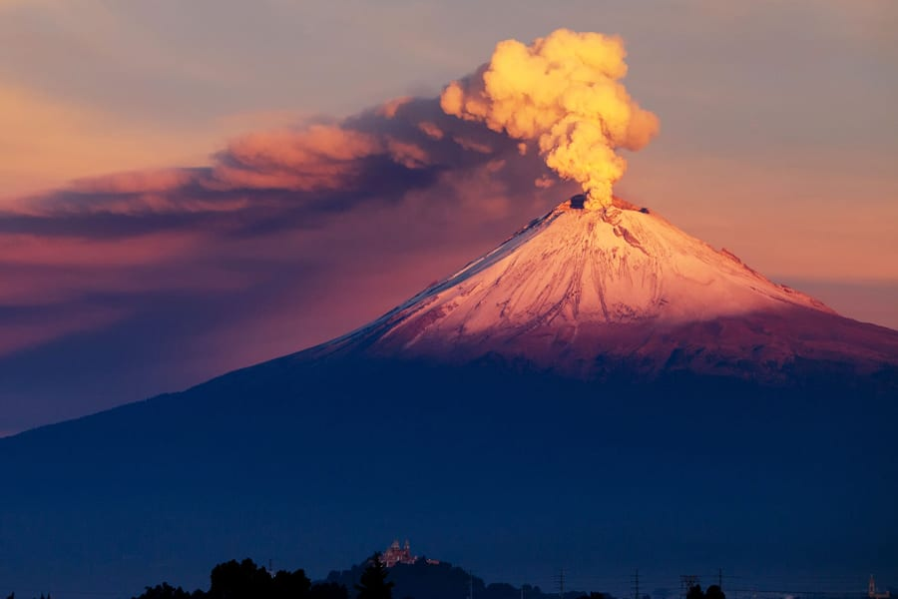
Popocatépetl

Slide 3
Popocatépetl
El Popocatépetl es un estratovolcán activo ubicado en el centro de México, el segundo volcán más alto del país, con una altura de 5,452 metros, y es uno de los más famosos y monitoreados debido a su actividad volcánica. Forma parte del paisaje nacional, tiene una gran influencia cultural y se encuentra en constante observación por parte del Centro Nacional de Prevención de Desastres (CENAPRED)

Slide 4
Tipo de volcán:
Es un estratovolcán, un volcán con forma cónica casi simétrica y una caldera de 900 metros de diámetro.

Slide 5
Ultima erupción
La actividad más reciente reportada en el Popocatépetl incluye emisiones de vapor y gas con contenido ocasional de ceniza y la expulsión de fragmentos incandescentes, registrada entre el 27 de mayo y el 3 de junio de 2025. El volcán se mantiene en el nivel de alerta Amarillo Fase 2, y las autoridades han emitido recomendaciones como cubrirse nariz y boca ante la caída de ceniza.

Slide 6
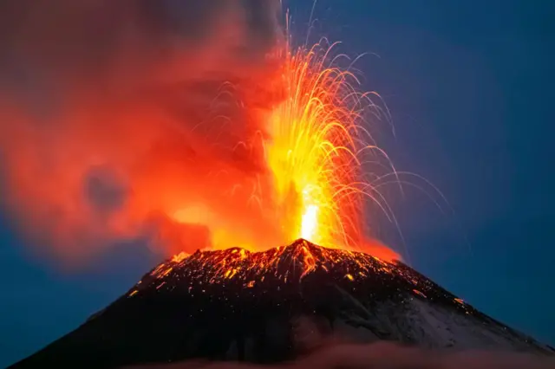
Erupción

